Slide 1
行政院第3664次院會
加速行動支付普及
進度與成果
國家發展委員會 綜整
報告人: 產業發展處 詹處長方冠
2019.8.15

Slide 2
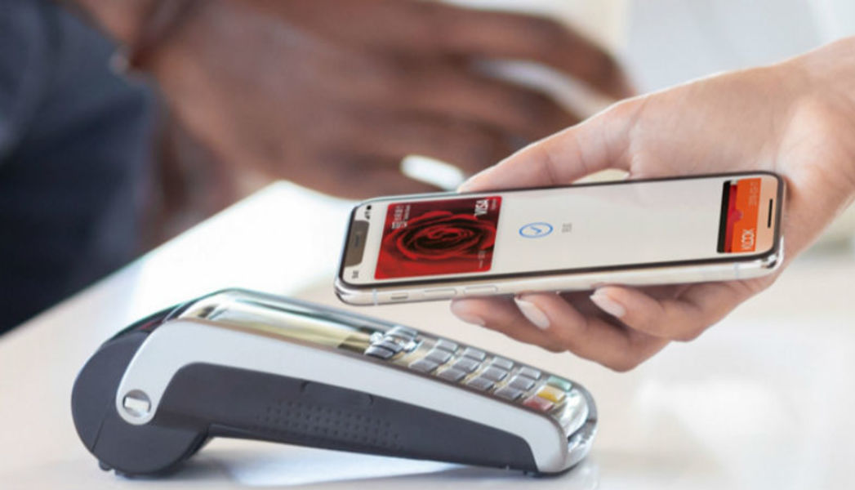
推動背景
民眾
提升付款便利性
增加支付安全性
享受優惠折扣
商家
政府
增加來客量
降低結帳錯誤
減少收受現金遭竊風險及保管困擾
降低犯罪風險
加強精準行銷
便民節省行政成本
防制洗錢
刺激消費
減少用紙保護地球
圖片來源：Apple Pay 官網

Slide 3
推動策略
召集人
政委/國發會主委 陳美伶
幕僚機關
幕僚單位
三大推動主軸
經濟部中企處
國發會產業處
完備基礎環境
擴大應用場域
加強體驗行銷
訂定行動票證端末設備 感應標準
滾動檢討相關法規
行動支付資訊安全
完善行動網路環境
推廣行動支付場域
-民生消費
-公共服務
-交通運輸、觀光旅遊
-醫療機構
-校園生活
-文教場館 、故宮院區
鼓勵小型商家導入
推升實際體驗
-多元體驗活動
-大型國際活動
推廣雲端發票

Slide 4
9次
跨部會共同研商
3次
行政院專案報告
1次
地方政府溝通協調會議
自2017年9月起
15個機關協力推動
圖片來源：Pixabay

Slide 5
民眾繳費 一指搞定
公用事業 領頭示範 (水電油氣)
4稅
綜所稅、地價稅、使用牌照稅、房屋稅
預計年底前
超過160項
占比約30%
114費
護照費、審查費、公司登記費、專利商標費等
總繳納件數
成長585%
2018較2017年
租稅規費 積極導入

Slide 6
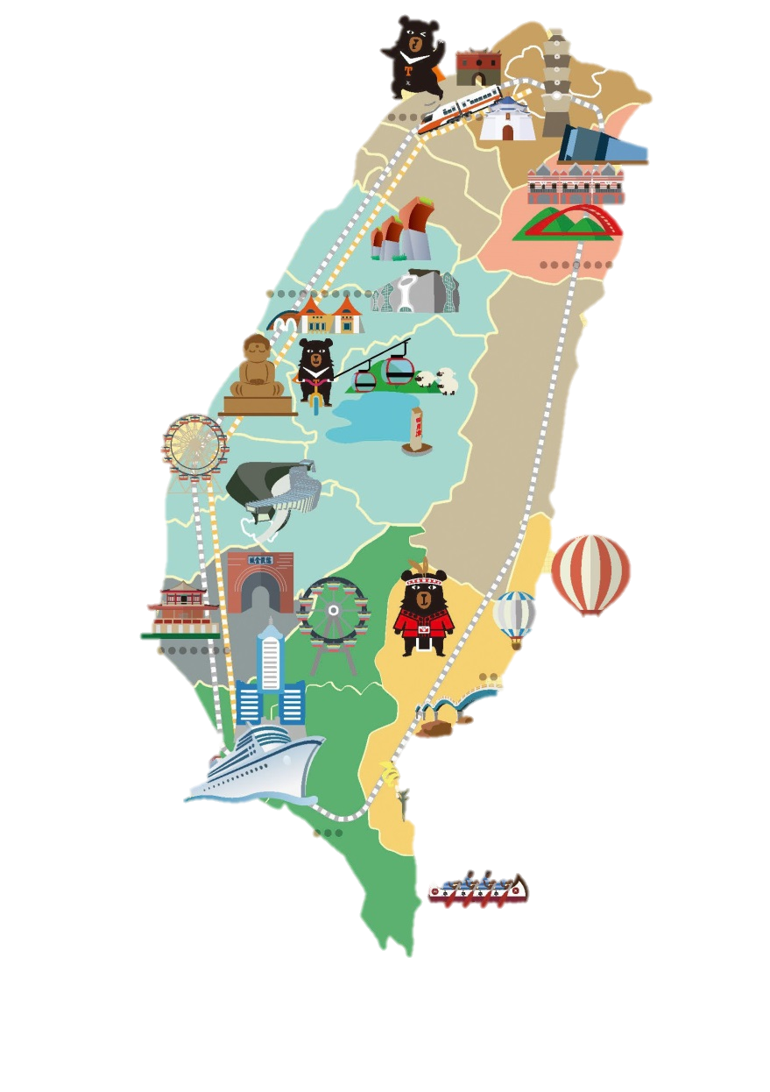
一機在手 暢遊臺灣
5鐵 2道
臺灣高鐵、臺灣鐵路、桃園機場捷運、高雄捷運、淡海輕軌*、國道客運、國道全線休息站
10大 文化教育館*
國父紀念館、故宮博物院、自然科學博物館、國立臺灣美術館、海洋科技博物館、華山文創園區、傳藝中心等
逾80% 觀光遊憩區*
麗寶樂園、六福村、雲仙樂園、義大世界、阿里山、太平山等
註：１)淡海輕軌預計下半年上線、２)文化教育館不含地方政府所屬機構、3)觀光遊憩區係包含國家森林遊樂區、觀光旅遊業
圖片來源：觀光局 臺灣好玩卡

Slide 7
便利生活 隨嗶隨付
10,000+門市
四大超商
多元支付工具
民眾最常造訪
13,000+輛
計程車隊龍頭
3,500+門市
連鎖餐飲
新創服務
逾百萬使用人次
133處
公私立停車場
88%
醫學中心
50% (年底前)
全台大專院校
6,000+展演活動(年)
兩廳院售票系統
Notes:
https://www.storm.mg/article/1236310?srcid=7777772e73746f726d2e6d675f65613332303633396636663338623066_1565679953

Slide 8
友善環境 資安無虞
調適金融法規
例如：
加強資訊安全
完善行動網路
包含：
臉部、指紋辨識驗證付款
端末設備可支援 多元支付工具
訂定行動應用APP基本資安規範
已有24個行動支付相關APP通過資安認證，包含街口、歐付寶等
偏遠鄉鎮
逾95%人口涵蓋率
澎湖離島地區
逾70%地區已改善
推動修正
電子支付機構管理條例
註：以中華電信涵蓋率為基準

Slide 9
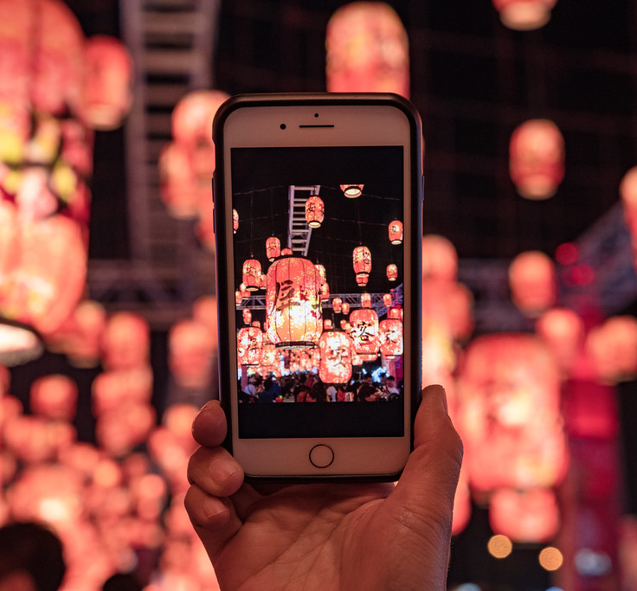
體驗支付 民眾有感
2017
11月 行動支付購物節
2018
2月
3月
4月
8月
9月
10月
11月
12月
嘉義燈會 、桃園市百萬市民卡
新北市三八寵愛女人市集
桃園農博
花現樂購在臺中
臺南i行動 、智慧城鄉分享會
OTOPx行動支付主題展
臺南商展、亞洲手創展
金融科技展
民眾認知率 突破 9成
46-65歲使用率 首破 4成
2019
2月 屏東燈會
3月 智慧城市展
5月 綜所稅、房屋稅繳稅優惠活動
圖片來源：maomao.feng
下半年陸續規劃中 …

Slide 10
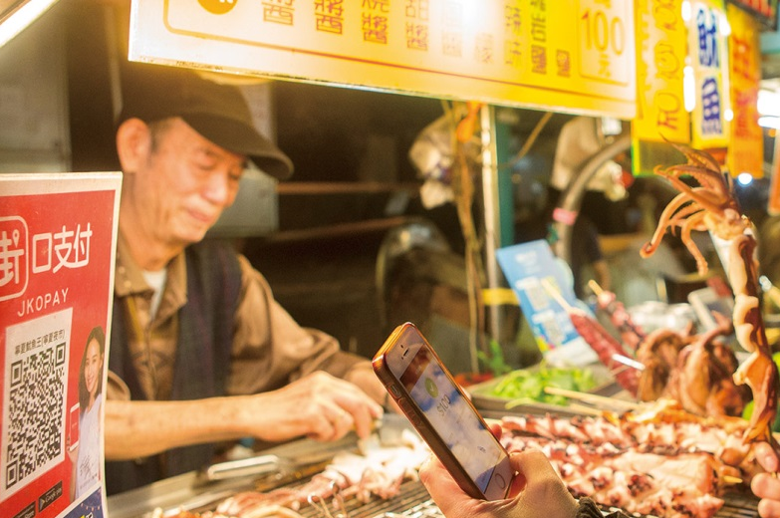
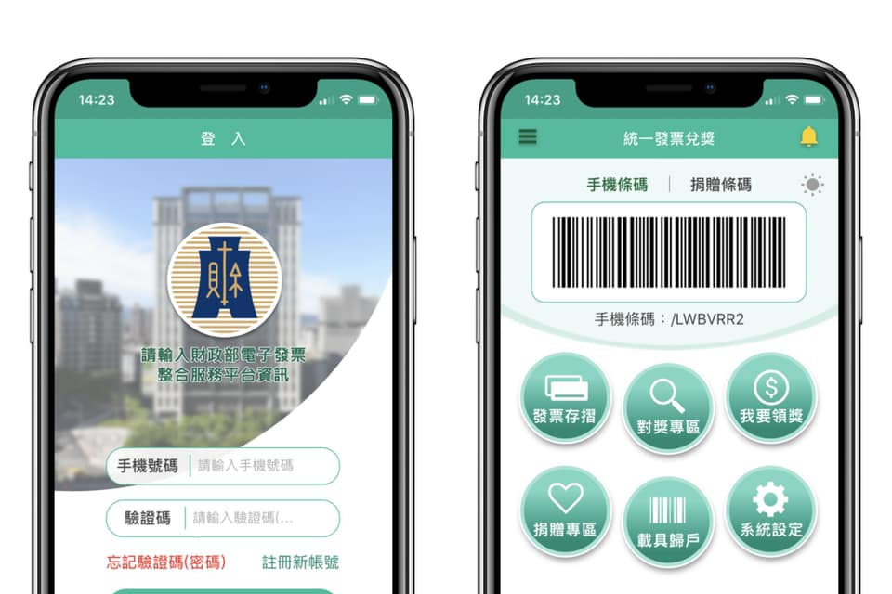
財政措施 嘉惠大眾
行動支付租稅優惠
雲端發票
規劃延長施行期限
2020 2025
適用1%營業稅
小規模營業人可申請適用，月銷售額逾20萬仍按1%課徵營業稅
截至本年8月12日，已核准3,164家
2.45億專屬獎金
100萬元(15組)、2,000元(1萬5千組)及500元(40萬組)*
自本政策執行後，申請人次增加逾350萬
圖片來源：知能服務平台、財政資訊中心
註 :本年9、10月期增開500元專屬獎金

Slide 11
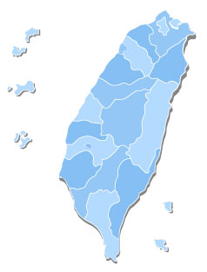
地方政府 響應推廣
多元支付整合
新北e起pay
新北市
智慧支付平臺
台北PAY.TAIPEI平台
行動市民卡
桃園市民卡智能生活體驗
台北市
桃園市
行動智慧商圈
台中生活便利PAY
台中市
花蓮縣
智慧觀光夜市
花蓮東大門夜市E-pay
雲林縣
嘉義縣/市
行動校園生活
雲嘉嘉南無現金大學城
台南市
台東縣
高雄市
行動支付+虛擬點數
TTPush台東金幣
行動支付X大眾運輸
高捷全面支援行動支付
試辦公車使用QR code支付車資
11

Slide 12
行動支付普及率快速提高
突破5成了!!!
50.3%
持續努力
行動支付普及率：當年度曾用過行動支付人數÷智慧行動載具持有者人數
行動支付定義：用智慧型裝置透過掃碼或NFC等傳輸技術，及密碼或生物特徵等驗證方式，完成實質交易取得商品或使用服務的支付方式

Slide 13
行動支付交易金額大幅增加
單位 : 新臺幣
今年
可望突破千億
逾1,000億
成長
3.2倍
(截至6月底)
資料來源：金管會(不含第三方支付) ; 2019年預估值：國發會
Notes:
期間
交易金額
(新臺幣億元)
交易筆數
(萬筆)
106年全年度
148
2,639
107年全年度
478
8,412
107年1至6月
189
3,331
108年1至6月
443
6,939

Slide 14
結 語
各部會已全面動起來，民間業者也共襄盛舉，後續應 加強政策行銷推廣，提高民眾使用率
「電子支付機構管理條例」將整合多元支付工具，對於業者、民眾有相當助益，可望促進行動支付大幅成長
行動支付產生之大數據極具價值，未來應積極鼓勵民間加值應用，亦可供擴大內需等相關政策參考

Slide 15
智慧國家
數位生活
行動支付
簡報結束 敬請指教
圖片來源：pngtree (flat****)

